Slide 1
1
ZDRAVÍ A NEMOC
2
EPIDEMIOLOGIE
3
PŘÍČINNOST V EPIDEMIOLOGII

Slide 2
1
ZDRAVÍ A NEMOC

Slide 3
ZDRAVÍ
Pojetí zdraví - východisko pro aktivity všech komponent systému péče o zdraví
  co zdraví znamená, jak jej chápat a hodnotit;
  úvahy o tom, co a jak se pro zdraví dá udělat.

Slide 4
DEFINICE ZDRAVÍ
Klasická definice - odstavec z Ústavy SZO:
„Zdraví je stav úplné tělesné, duševní a sociální pohody a nejen nepřítomnost nemoci nebo vady.“
  multidimenzionalita zdraví
  „negativní“ i „pozitivní“ zdraví
  orientace na optimální stav

Slide 5
DEFINICE ZDRAVÍ
  - multidimenzionlita zdraví
  Duševní zdraví
  Tělesné zdraví
  Sociální zdraví

Slide 6
DEFINICE ZDRAVÍ
  negativní i pozitivní zdraví
  Negativní zdraví – nemoc nebo vada
  Pozitivní zdraví – stav pohody
    neříká se však, co se myslí pohodou (well-being). Významnou roli má subjektivní pocit pohody, ale jen na něj se pojem zdraví omezit nedá (pohoda navozená např. drogou představě zdraví neodpovídá).

Slide 7
DEFINICE ZDRAVÍ
  orientace na optimální stav
  Pomíjí celou škálu stupňů zdraví od úplného zdraví až k úmrtí.
    Je to dáno skutečností, že ve skutečnosti nejde o definici, ale o definici záměru, ideálního cíle, ke kterému bychom se měli přiblížit.

Slide 8
ZDRAVÍ JAKO KONTINUUM
POZITIVNÍ ZDRAVÍ
NEGATIVNÍ ZDRAVÍ
ZDRAVÍ
(optimum)
SMRT

Slide 9
NEMOC A POHODA
POHODA
VYSOKÁ
1
2
ZDRAVÍ
SMRT
3
4
NÍZKÁ

Slide 10
NEMOC A POHODA
POHODA
VYSOKÁ
1
2
ZDRAVÍ
SMRT
3
4
Osoba není nemocná a je v pohodě. Je to žádoucí stav.
NÍZKÁ

Slide 11
NEMOC A POHODA
POHODA
VYSOKÁ
1
2
ZDRAVÍ
SMRT
3
4
Osoba je v pohodě a je nemocná. Buď o své nemoci neví anebo je smířená se svým osudem a vyrovnaná se světem.
NÍZKÁ

Slide 12
NEMOC A POHODA
Osoba není nemocná, ale není v pohodě. Např. trpí tím, že není respektována ve společnosti anebo není tělesně fit. Nedovede se těšit ze svého zdraví.
POHODA
VYSOKÁ
1
2
ZDRAVÍ
SMRT
3
4
NÍZKÁ

Slide 13
NEMOC A POHODA
Osoba je velmi nemocná a není jí dobře. Může jít např. o terminální stádium zhoubného nádoru, je to stav krajně nežádoucí.
POHODA
VYSOKÁ
1
2
ZDRAVÍ
SMRT
3
4
NÍZKÁ

Slide 14
OBTÍŽE S DEFINICÍ ZDRAVÍ
Vzhledem ke značné komplexnosti pojmu zdraví a obtížím s jeho definováním bývají pro vědecké účely často vytvářeny
  operační definice zdraví
  modely zdraví

Slide 15
OPERAČNÍ DEFINICE ZDRAVÍ
  jsou orientovány na ty charakteristiky zdraví, které souvisejí s cílem zamýšlené studie
  např. zdraví
    jako nepřítomnost nemoci nebo vady,
    zdraví jako schopnost adaptace,
    zdraví jako schopnost dobrého fungování (fitness)

Slide 16
Pojetí zdraví dle Mildred Blaxter
zdraví jako ne-nemoc – absence nemoci, nepřítomnost zdravotních potíží
zdraví jako prožívaný stav navzdory onemocnění – schopnost vyrovnat se s nemocí, prožívat radost ze života i přes zdravotní komplikace
zdraví jako rezerva, kapacita zdraví – schopnost odolávat nemocem, případně snadno se uzdravovat

Slide 17
Pojetí zdraví dle Mildred Blaxter
zdraví jako fyzická zdatnost – tělesná výkonnost, síla, odolnost vůči únavě
zdraví jako energie, vitalita – souvisí s pozitivními pocity jako je radost z práce, z aktivity a s charakteristikami jako živost, čilost, entuziasmus
zdraví jako sociální vazby – pojetí zdraví typické pro ženy, zahrnuje pocit dostatku energie pro péči o druhé, schopnost pomáhat

Slide 18
Pojetí zdraví dle Mildred Blaxter
zdraví jako funkce – schopnost vykonávat nějakou aktivitu (fyzická práce, vyrovnávání se s životními úkoly)
zdraví jako psychosociální pohoda – tento přístup charakterizuje zdravé osoby jako fyzicky, duševně i duchovně jednotné, vyrovnané a aktivní

Slide 19
MODELY ZDRAVÍ
BIOMEDICÍNSKÝ MODEL
EKOLOGICKO SOCIÁLNÍ MODEL

Slide 20
Biomedicínský model zdraví
Hlavní roli zde hrají:
  symptomy nemoci,
  diagnostická kritéria,
  možnosti a dostupnost diagnostiky nemoci
  a vhodná terapie.
Takové pojetí vychází z běžné klinické praxe.
Není dostačující pro plné pochopení významu zdraví

Slide 21
EKOLOGICKO SOCIÁLNÍ
MODEL ZDRAVÍ
jedinec jako člena sociálních skupin (rodina, zaměstnání, společnost) v populačním kontextu.
Zájem o všechny a zejména sociální charakteristiky zdraví (věk, vzdělání, příjem apod.).
Vnímavost ke kulturním, sociálním i individuálním humánním hodnotám a studium jejich vztahu ke zdraví.
Pozornost věnovaná jak objektivní, tak subjektivní stránce zdraví a jeho poruch.
Studium vztahu jednání lidí a zdraví v kontextu každodenního života.

Slide 22
NEMOC
Podobně jako u zdraví neexistuje jednoduchá definice.
Má složku psychologickou, tělesnou i sociální.
Lze ji pojímat z mnoha aspektů:
  nemoc jako objektivní porucha zdraví,
  nemoc jako vnímaná porucha zdraví,
  nemoc jako předmět zdravotnických služeb.

Slide 23
NEMOC
A
8
nemoc jako objektivní
porucha zdraví
6
2
3
C
B
1
nemoc jako
nemoc jako
předmět
vnímaná
zdravotnických
porucha zdraví
4
služeb
5
7
Nemoc jako objektivní porucha zdraví (A), subjektivně vnímaná (B) i jako předmět činnosti zdravotnictví (C)

Slide 24
FENOMÉN LEDOVCE
osoby ošetřované
viditelná
ve zdravotnických
část ledovce
zařízeních
skrytá
osoby nemoc
nemoci manifestní,
část
nevnímající
ale odborně neléčené
ledovce
nebo ji ignorující
nemoc lze odhalit
latentní a subklinické
preventivní
formy nemocí
prohlídkou
trvalé následky nemocí,
osoby se sníženou
vady, dysfunkce a handicapy
kvalitou zdraví
osoby zdravé, ohrožené
potenciálně
zvýšeným rizikem
nemocní

Slide 25
PŘIROZENÁ HISTORIE NEMOCI

Slide 26
2
EPIDEMIOLOGIE

Slide 27
EPIDEMIOLOGIE
její poznatkový základ i metodický aparát se široce uplatňuje
  při popisu a rozboru zdravotního stavu obyvatelstva,
  při úvahách o determinantách zdraví a o možnostech jeho příznivého ovlivnění.

Slide 28
VÝVOJ OBSAHU EPIDEMIOLOGIE
EPIDEMIE z „EPI – DEMOS“
hromadná onemocnění
příčiny vzniku a zákonitosti šíření

Slide 29
VÝVOJ OBSAHU EPIDEMIOLOGIE
EPIDEMIOLOGIE SE DŘÍVE TRADIČNĚ VĚNOVALA INFEKČNÍM NEMOCEM.
Epidemiologie se zabývá studiem povahy nákaz, příčin a podmínek jejich vzniku a šíření v lidské populaci nebo přenosných na člověka a metodami jejich předcházení, potlačení, eliminace a popřípadě úplné eradikace.
neplatná definice !

Slide 30
VÝVOJ OBSAHU EPIDEMIOLOGIE
nástup chronických a vývojových nemocí
epidemie – výskyt nemoci v takovém rozsahu, který převyšuje obvyklý, očekávaný výskyt (x nízký výskyt)
redefinice epidemiologie, široké pojetí

Slide 31
VÝCHODISKA EPIDEMIOLOGIE
Zdraví lidí lze popsat, měřit a hodnotit jeho rozložení, vývoj v populaci jako celku i v jednotlivých podskupinách.
Zdraví lidí není ovlivňováno jen náhodnými jevy a procesy.
Se zdravím jsou spojeny příčinné faktory a mnoho dalších okolností (determinanty zdraví), které lze identifikovat a studovat jejich rozložení v čase, místě i v jednotlivých populačních podskupinách.
Získanými poznatky, volbou a realizací vhodných opatření lze přispět jak k řešení zdravotních problémů, tak i k ochraně, upevňování a rozvoji zdraví lidí.

Slide 32
DĚLENÍ EPIDEMIOLOGIE
POPISNÁ
ANALYTICKÁ
EXPERIMENTÁLNÍ

Slide 33
VÝVOJ OBSAHU EPIDEMIOLOGIE novější definice epidemiologie v anglosaské oblasti
Epidemiologie studuje rozložení a determinanty stavů a událostí majících vztah ke zdraví v určených populačních skupinách a využívá výsledků tohoto studia ke zvládání zdravotních problémů.
Epidemiology is the study of the distribution and determinants of health-related states or events in specified populations, and the application of this study to the control of health problems.

Slide 34
VÝVOJ OBSAHU EPIDEMIOLOGIE
snaha hlouběji proniknout ke kořenům zdraví a nemoci
sociálně – ekologický přístup
  ne jedinec, ale skupina
  výzkum obyvatelstva v přirozeném prostředí
  komplex metod a technik výzkumu
  mezioborový výzkum

Slide 35
PŘÍKLADY EPIDEMIOLOGICKÉHO MYŠLENÍ V HISTORII LÉKAŘSTVÍ
Přirozený empirický postup
Hippokrates: „O vzduchu, vodách a místech“
Scholastika
Pozorování a zkušenost – preventivní opatření bez znalosti podstaty epidemického procesu.

Slide 36
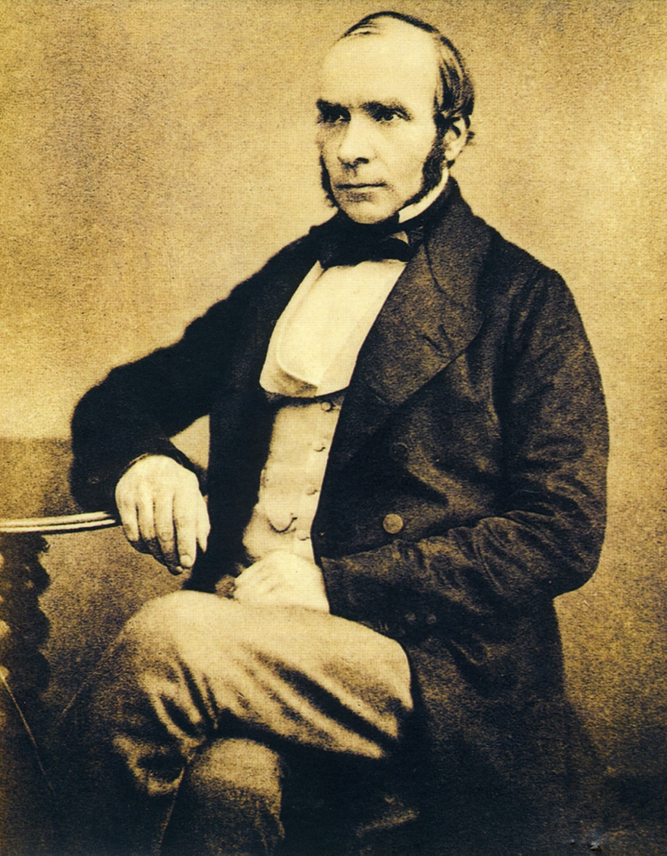

John Snow

Slide 37

JOHN SNOW (1813 – 58)
London Medical Graduate 1844
1850 byl přijat do „Royal College of Physicians“
Patřil k předním odborníkům na anestézii, královně Viktorii podával chloroformovou anestézii při porodu v letech 1853 a 1857.
Jako první vyslovil hypotézu, že choleru způsobuje požití špatné vody (1849).
1854 přispěl k zastavení cholery v Londýně.
https://www.youtube.com/watch?v=M7CeZXJ4DgM

Slide 38
JOHN SNOW (1813 – 58)
Popsal výskyt nemoci
Indentifikoval rizikový faktor (determinantu) nemoci.
Zasadil se o přijetí opatření, které vedlo k odstranění této determinanty

Slide 39
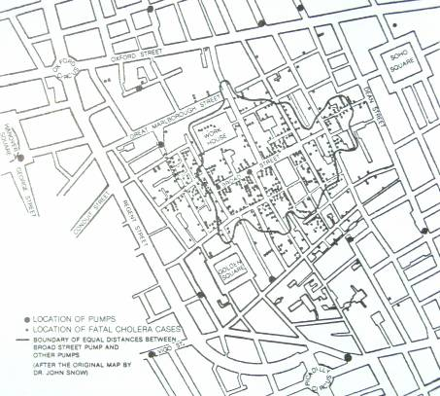
Cholera a pumpa na Broad Street , Londýn, 1854

Slide 40
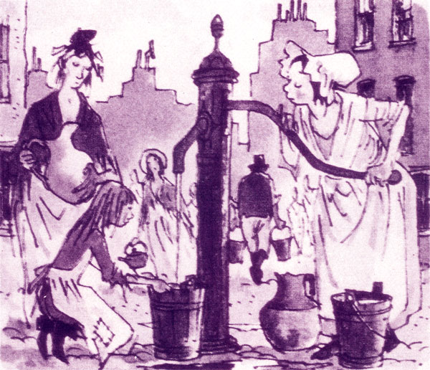
Source: The Broad Street Pump, Safe & Sound, Penguin, 1971 in English MP. Victorian Values -- The Life and Times of Dr. Edwin Lankester, 1990.

Slide 41

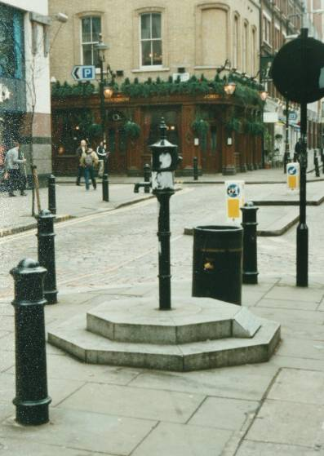
THIS WATER PUMP
WAS UNVEILED BY
COUNCILLOR DAVID WEEKS
LEADER OF WESTMINSTER CITY COUNCIL
ON
20 JULY 1992
IT MARKS A PIONEERING EXAMPLE OF
MEDICAL RESEARCH IN THE SERVICE OF
PUBLIC HEALTH
City of Westminster
THE ORIGINAL PUMP IS BELIEVED TO HAVE BEEN SITUATED OUTSIDE THE NEARBY “SIR JOHN SNOW“ PUBLIC HOUSE

Slide 42
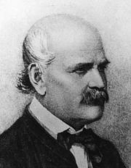
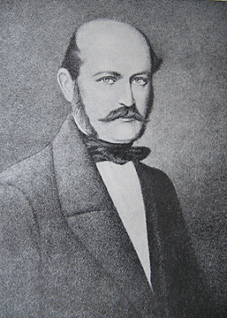
Ignác Fülöp Semmelweis
(1818 - 1865)

Slide 43
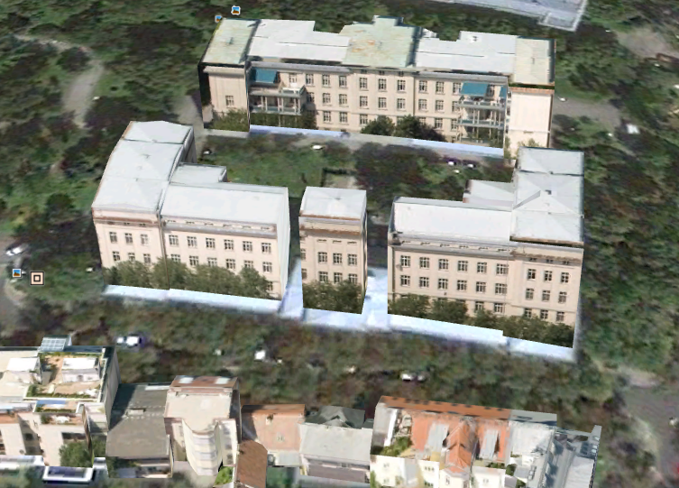
I. porodnická klinika, Všeobecná nemocnice, Vídeň

Slide 44
% mateřská úmrtnost
zemřel prof. Kolletschka 13. III.
20
návrat Semmelweise 20. III.
19
18
Semmelweis dospěl k vysvětlení,
17
přestal chodit do piteven
16
a nařídil mytí rukou
15
14
13
12
infekce jiného původu
11
10
9
zavedena všestranná profylaxe
8
7
6
5
snížení počtu studentů
4
a odchod Semmelweise
3
z porodnice 20. X.
2
1
1846
1847
1848
Úmrtnost rodiček na I. porodnické klinice
Všeobecné nemocnice, Vídeň 1846 - 1848
Pramen: Žáček, A.: Metody studia zdraví a nemocí v populaci, Praha, Avicenum 1984

Slide 45
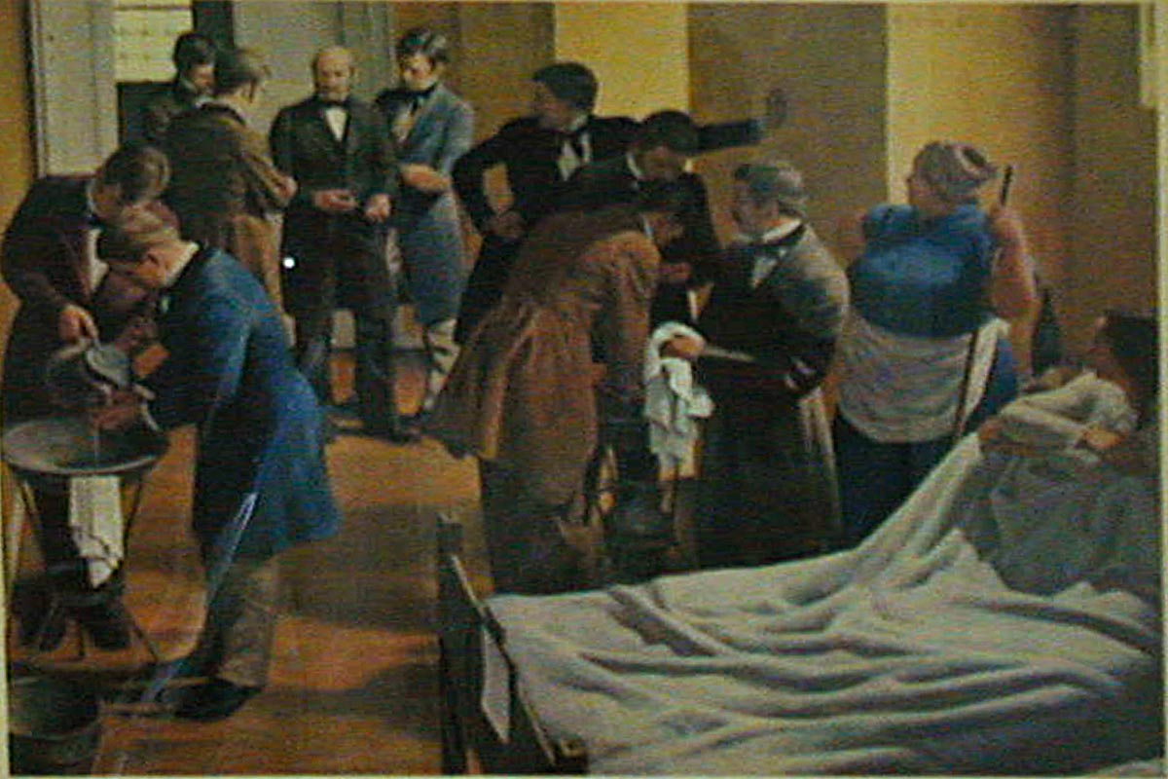

Slide 46
Příčinnost v epidemiologii
3

Slide 47
ETIOLOGIE
Etiologie soubor poznatků o příčinách (podmínkách) nemocí.
Patogeneze je racionálním výkladem fyziologického (patofyziologického) procesu, který vede od zdraví k nemoci.
Etiopatogeneze je výrazem úzké návaznosti obou zmíněných pojmů. Zabývá se příčinami nemoci, jejím vznikem a dalšími okolnostmi, které rozvoj nemoci provázejí.

Slide 48
HLAVNÍ ZÁSADY
Studium příčinnosti poruch zdraví je východiskem a základem epidemiologie.
Jen vzácně existuje jen jedna příčina a jen jeden následek (porucha zdraví).
Kauzální faktory mohou být uspořádány od těch nejbližších až po ty vzdálenější (socioekonomické faktory).
Kritéria pro rozhodování o příčině jsou: časová návaznost, vysvětlitelnost (plauzibilita), opakovatelnost (konzistentnost), síla asociace, vztah dávky a účinku, reversibilita (snížení rizika), koherence (souvislost), uspořádání výzkumné studie.

Slide 49
VZTAH PŘÍČINY A NÁSLEDKU (NEMOCI)
příčina
následek (nemoc)
A
B

Slide 50
VZTAH PŘÍČINY A NÁSLEDKU (NEMOCI)
příčina
následek (nemoc)
A
B
B₁
A₁
A
B₂
A₂
B
B₃
A₃
jedna příčina – více následků
mnoho příčin – jeden následek

Slide 51
VZTAH PŘÍČINY A NÁSLEDKU (NEMOCI)
kauzální síť

Slide 52
VZTAH PŘÍČINY A NÁSLEDKU (NEMOCI)
kauzální síť

Slide 53
VZTAH PŘÍČINY A NÁSLEDKU (NEMOCI)
kauzální síť
SDZ
Možnost přerušení etiologického procesu

Slide 54
ETIOLOGICKÉ MODELY
OSOBA – MÍSTO – ČAS
OSOBA
ETIOLOGICKÝ ČINITEL
PROSTŘEDÍ
OSOBA – ZNAK – NEMOC

Slide 55
OSOBA - ETIOLOGICKÝ ČINITEL - PROSTŘEDÍ
Etiologická triáda

Slide 56
OSOBA - ETIOLOGICKÝ ČINITEL - PROSTŘEDÍ
Specifický původce nemoci může být:
a) fyzikální (teplota, vlhkost, atmosférický tlak, mechanická síla, záření, hluk apod.),
b) chemický (jedy, nutriční elementy aj.),
c) biologický (bakterie, viry, houby, červi, členovci, prvoci, rikettsie apod.),
d) sociální (např. sociálně podmíněný stres).

Slide 57
OSOBA - ETIOLOGICKÝ ČINITEL - PROSTŘEDÍ
Etiologická triáda

Slide 58
OSOBA-ZNAK-NEMOC
 |  | nemoc
 |  | + | - | celkem
znak | přítomen | a | b | a + b
 | nepřítomen | c | d | c + d
 | Celkem | a + c | b + d | a+b+c+d

Slide 59
měření frekvence
nemocí v populaci

Slide 60
VŽDY MUSÍME DEFINOVAT
Předmět (jednotku) měření
Sledovanou (exponovanou) populaci
Čas sledování

Slide 61
Určení jednotky měření
OSOBA - nositel nemoci
- počet osob infikovaných HIV, počet diabetiků
PŘÍPAD ONEMOCNĚNÍ
  jako časová epizoda (počet angín, tuberkulóz)
JINÁ UDÁLOST
  návštěva lékaře, hospitalizace, pracovní neschopnost, přiznání invalidního důchodu

Slide 62
Určení sledované (exponované, cílové) populace
V RS - celá populace ČR (příp. muži ČR, ženy ČR, populace krajů a okresů).
V epidem. studiích - přesnější specifikace (místní, časová, věcná).
Vymezení populace se odvíjí od cílů studie.
Vymezenou populaci označujeme jako exponovanou (též jako populaci v riziku).
Vyčerpávající a výběrová šetření

Slide 63
Určení času
přesně vymezit časový okamžik nebo interval měření

Slide 64
Základní ukazatele nemocnosti
Průměrná doba trvání nemoci (t)
Incidence (I)
Prevalence (P)

Slide 65
Průměrná doba trvání nemoci
celkový počet prostonaných dnů vydělíme počtem případů nemoci

Slide 66
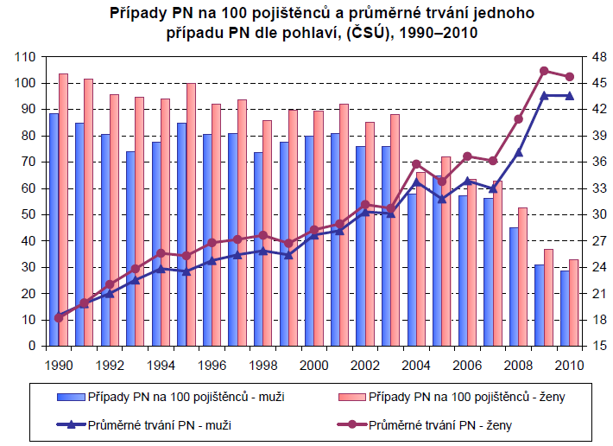

Slide 67
Incidence
Počet nových onemocnění v přesně definovaném časovém intervalu.
Absolutní incidence
Relativní incidence

Slide 68
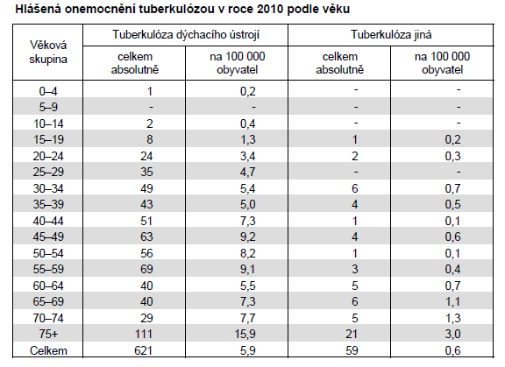

Slide 69
Incidence
Absolutní incidence
Relativní incidence
Typy relativní incidence:
Incidence risk
Incidence rate
Incidence odds

Slide 70
Incidence risk
Do studie bylo vybráno 5000 mužů, kteří netrpěli ICHS. Pravidelně byli kontrolováni v průběhu 5 let (longitudinální studie). Po 5 letech byla ICHS (tj. nová onemocnění) diagnostikována celkem u 250 sledovaných mužů.
Incidence risk se vypočítá tak, že:
  počet nových onemocnění (d) dělíme počtem sledovaných osob, které byly na počátku intervalu bez nemoci (N) a zároveň studii předčasně neopustili.
  risk (pro dané časové období) = d/N

Slide 71
Incidence risk
  Incidence risk = 250/5000 = 0,05
výsledek násobíme 10^{k}, např. 1000
Interpretace:
Pravděpodobnost (riziko) onemocnění ICHS je 50 případů na 1000 osob a 5 let.
5-leté riziko onemocnění ICHS je 50 případů/1000

Slide 72
Incidence risk
Pravděpodobnost jedince, že onemocní.
Pravděpodobnost roste s délkou sledování.
Max. hodnota = 1 (1 nemoc na 1 osobu)
Nelze použít pro opakující se nemoci.

Slide 73


Výsledky longitudinální studie diabetu
(starší ženy s pozitivní rodinnou anamnézou)
1
2
3
4
5
6
7
8
9
10
diagnostikován diabetes
ukončení účasti ve studii
01 | 02 | 03 | 04 | 05 | 06 | 07 | 08 | 09 | 10
1. Jaké je riziko diabetu v prvních 5 letech?
33,3 případů na 100 žen a 5 let.
2. Jaké je riziko diabetu v celém 10-letém období?
75 případů na 100 žen a 10 let.

Slide 74
Incidence rate
osoby nemohou být sledovány po celou určenou dobu (smrt, stěhování, osobní důvody pro vystoupení ze studie)
je vhodné použít pro výpočet incidence ukazatel incidence rate (nazývaný též incidence density).

Slide 75
Incidence rate
Počet nových onemocnění (d) dělíme úhrnem doby (počtem let, měsíců, dnů) po kterou byly sledovány všechny osoby zahrnuté do šetření (Y).
Jednotky - umělá veličina: „osoboroky“ (osoboměsíce, osobodny)
Frekvence výskytu nových onemocnění
Vhodná i pro opakující se nemoci
V rutinních statistikách „střední stav obyvatelstva“ = „osoboroky“

Slide 76
Výsledky longitudinální studie diabetu
(starší ženy s pozitivní rodinnou anamnézou)
1
2
3
4
5
6
7
8
9
10
diagnostikován diabetes
ukončení účasti ve studii
01 | 02 | 03 | 04 | 05 | 06 | 07 | 08 | 09 | 10
1. Jaké je riziko diabetu v prvních 5 letech?
33,3 případů na 100 žen a 5 let.
2. Jaké je riziko diabetu v celém 10-letém období?
75 případů na 100 žen a 10 let.
3. Jaká je incidence rate diabetu ve studované skupině žen?
11,3 případů na 100 osoboroků.

Slide 77
Incidence ODDS
Počet osob, které v průběhu sledování onemocněly (d), dělíme počtem osob, které v průběhu sledování neonemocněly (N- d).
Z předchozího příkladu:

Slide 78
Výsledky longitudinální studie diabetu
(straší ženy s pozitivní rodinnou anamnézou)
1
2
3
4
5
6
7
8
9
10
diagnostikován diabetes
ukončení účasti ve studii
01 | 02 | 03 | 04 | 05 | 06 | 07 | 08 | 09 | 10

Slide 79
Incidence ODDS
Počet osob, které v průběhu sledování onemocněly (d), dělíme počtem osob, které v průběhu sledování neonemocněly (N- d).
Z předchozího příkladu:
        incidence odds = 6 / 2 = 3
Interpretace: U žen ve sledované skupině je 3x větší pravděpodobnost onemocnět než neonemocnět.

Slide 80
Prevalence (P)
Označení pro počet nemocí existujících ve sledované populaci ke konkrétnímu datu.
Absolutní prevalence
Relativní prevalence

Slide 81

Prevalence (P)
Absolutní prevalence:
Relativní prevalence (%):
$\frac{\text{po}\text{č}\text{et} \text{nemoc}\text{í}}{\text{po}\text{č}\text{et} \text{exponovan}\text{ý}\text{ch} \text{osob}}×\text{100}$
Typy relativní prevalence:
  okamžiková prevalence (P)
  intervalová prevalence (IP)
  průměrná intervalová prevalence (PIP)

Slide 82
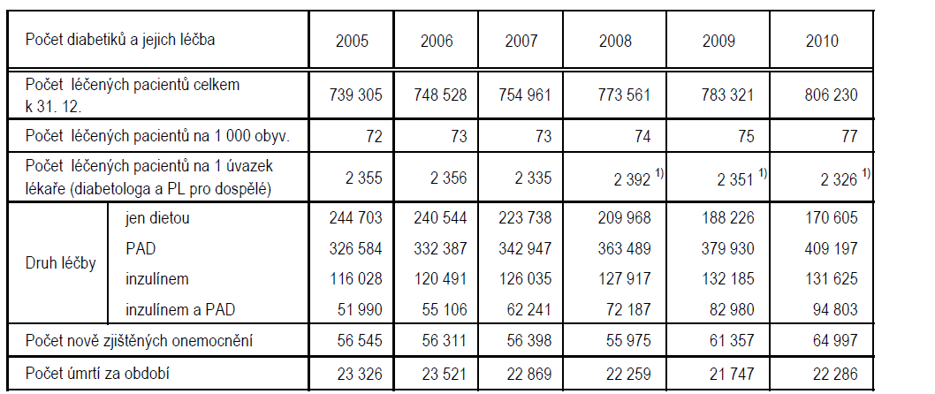
Vývoj počtu diabetiků v letech 2005-2010

Slide 83
Epidemiologie zubního kazu u dětí
Prevalence tohoto postižení je i přes značné preventivní úsilí stále poměrně vysoká. Prevalence zubního kazu u dětí předškolního věku se pohybuje od 2,1 % u dětí ve Skandinávii až po 85 % u dětí ve venkovských oblastech Číny. V Evropě je kazem raného dětského věku postiženo v průměru 5–10 % dětí. Ve srovnání s některými evropskými zeměmi je situace v České republice ještě o něco horší. Dle údajů Světové zdravotnické organizace z roku 2004 je zubním kazem v ČR postiženo 65 % dětí předškolního věku.

Slide 84
Okamžiková prevalence
Podíl nemocí (nemocných osob) v určitém časovém okamžiku.
počet všech nemocných v daném okamžiku
P = x 100
počet osob v exponované populaci
v daném okamžiku

Slide 85
Intervalová prevalence
Počet osob, které byly v určitém okamžiku vymezeného časového intervalu nemocné.
počet nemocných na začátku intervalu +
+ počet nově onemocnělých během intervalu
P = x 10^{k}
střední stav osob v exponované populaci

Slide 86
Průměrná intervalová prevalence
Průměr okamžikových prevalencí za určitý interval.
počet nemocných, který připadá
průměrně na 1 den daného intervalu
P = x 10^{k}
střední stav osob v exponované populaci

Slide 87
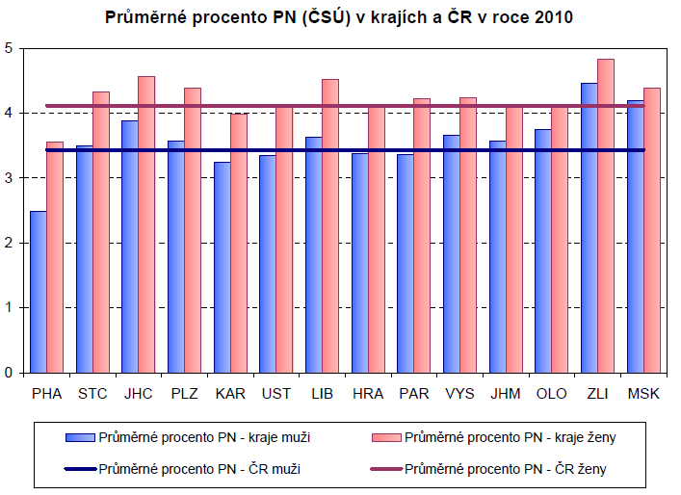

Slide 88
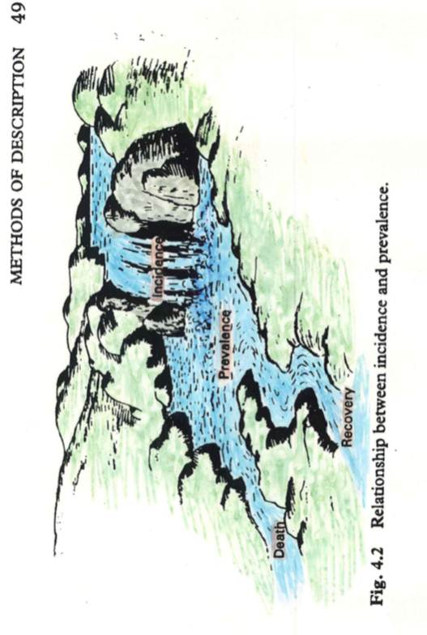
Vztah mezi ukazateli nemocnosti
INCIDENCE
PREVALENCE
ÚMRTÍ
UZDRAVENÍ

Slide 89
Vztah mezi ukazateli nemocnosti
Každý nový případ nemoci zvyšuje prevalenci.
Ke snížení prevalence dochází pouze v důsledku uzdravení či úmrtí.
Je-li míra uzdravení a úmrtí nízká, pak i nízká incidence může způsobovat vysokou prevalenci.

Slide 90
Vztah mezi ukazateli nemocnosti
Pokles úmrtnosti nemusí znamenat snížení incidence, ale pouze účinnější léčbu.
Rozdíly v prevalenci mohou být výsledkem jak různé incidence, tak různé míry uzdravení a různé míry úmrtnosti.
V případě stabilní nemocnosti:
P = I x t

Slide 91
Prevalence a incidence
Graf ukazuje trendy v incidenci a prevalenci určité nemoci v průběhu 50 let. Která z následujících interpretací grafu je správná?
A: Nemoc má stále častěji chronický charakter a snižuje se její fatalita.
B: Pacienti umírají na tuto nemoc dříve než v předchozích letech.
C: Trvání jednotl. případů nemoci se zkracuje v důsl. účinnější léčby.
D: Nemoc se v důsledku lepší prevence vyskytuje stále vzácněji.

Slide 92
Záznam o výskytu nemoci v souboru 200 osob v průběhu 1 týdne (po-ne)
t = 14
t = 5
t = 6
t = 4
t = 5
t = 4
t = 5
t = 5
t = 7
t = 8
Σ 63
1
2
3
4
5
6
7
8
9
10
Vypočítejte incidenci risk a prevalenci okamžikovou (v neděli),
intervalovou (po-ne) a průměrnou intervalovou (po-ne).
po | út | st | čt | pá | so | ne
3
4
1
1
1
3
6

